Slide 1
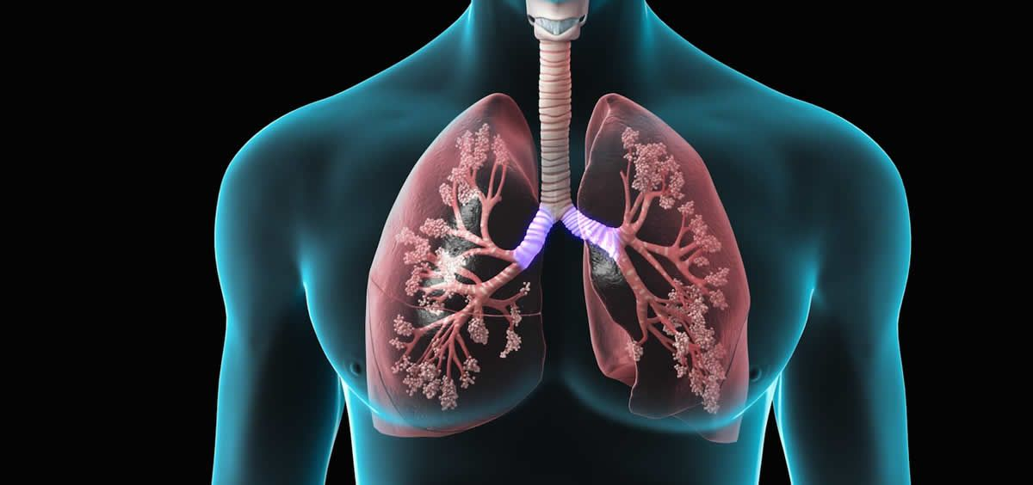
CASO CLINICO NEUMOLOGÍA: HGUA
Aprobado por la Dra. García-Sevila
Autor: PEDRO FERNÁNEZ ESPARCIA, 2191

Slide 2
DATOS CLÍNICOS
Varón de 49 años
Enfermedad actual: 4 días de fiebre, mialgias, MEG y disnea sibilante. Traído en ambulancia tras síncope.
AP: Fumador 40 años-paquete. Criterios de BC. Ronquidos y apneas nocturnas, hipersomnolencia diurna. Asma bronquial alérgico. No vacunado gripe/neumococo
Constantes: Tª 36º; FC: 97 lpm; Sat O2: 87% (sin oxígeno)
Exploración: AP: roncus espiratorios y crepitantes bibasales
AS: PCR 7,89 mg/dL, no leucocitosis
Gasometría arterial: pO2 54 mmHg, pCO2 39, pH 7,39

Slide 3
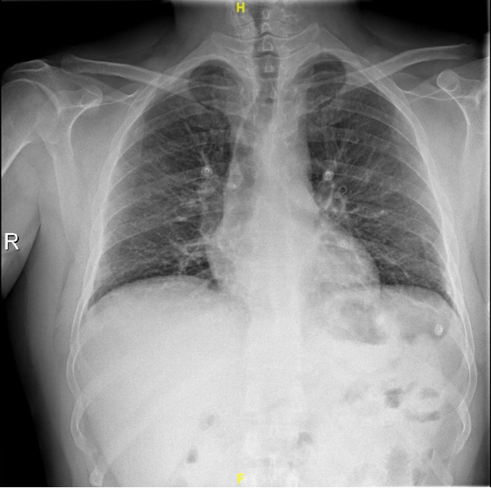

Slide 4
DIAGNÓSTICO y TRATAMIENTO
Rx: infiltrados intersticiales bilaterales tenues
PCR Influenza A en aspirado nasofaríngeo: POSITIVO
Cultivo de esputo, antigenuria de neumococo y legionella en orina, hemocultivos x2, serología panel respiratorio: Negativos
DX: Gripe A
Tratamiento: O2 con gafas nasales a 2 Lpm, OSELTAMIVIR 75 mg/12h, metamizol 2g/8h, nebulizaciones de salbutamol + ipratropio

